Slide 1

Definir la estructura de los periodos académicos
Instructivo
USSIPAN-Perú
Junio, 2026

Slide 2
Overview: Características generales de la capacidad operativa
Overview: Características generales del procedimiento
Definiciones
Tabla de contenidos
Configuraciones
Resumen

Slide 3
Capacidad Operativa Gestionar los periodos académicos
Procedimiento: Definir la estructura de los periodos

Slide 4

Overview: Mapa de capacidades

Slide 5
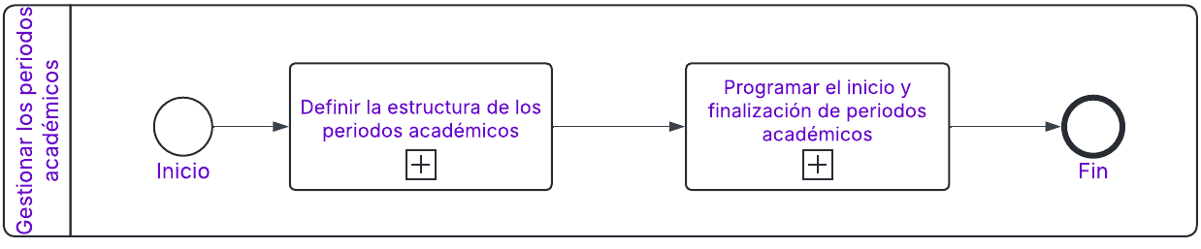
Overview: Proceso Gestionar los periodos académicos
A continuación, se presenta el diagrama del proceso “Gestionar los periodos académicos”, con sus responsables, las entradas y salidas correspondientes.

Slide 6
Procedimiento: Definir la estructura de los periodos académicos

Slide 7
Overview: Características Generales de Definir la estructura de los periodos académicos
Tiene como propósito crear y mantener los periodos académicos que necesita la institución para poder administrar sus procesos académicos y administrativos.
Dependiendo de las reglas establecidas por la institución, se tendrán diversas codificaciones de periodo para satisfacer los modelos educativos vigentes

Slide 8

Overview: Región donde aplica
Todo LAC

Slide 9
Definiciones

Slide 10
Definiciones: Procedimiento Diseñar y crear los programas académicos
Concepto | Descripción
Periodo académico | Corresponde a un lapso durante el cual la institución realiza diferentes actividades académicas, como admisión, inscripción de cursos (matrícula), ingreso de calificaciones, ingreso de asistencia, procesos de graduación y procesos financieros.
Parte de periodo | Permite definir rangos de fechas específicos para grupos de cursos dentro del mismo periodo. Cada parte de periodo va a tener sus propias fecha de inicio de clase y fin de clases, adición y retiro de cursos, ingreso de calificaciones
Tipo de periodo | Clasificación que se le puede dar a un periodo académico: Semestral, anual, trimestral, especial

Slide 11
Procedimiento Definir la estructura de los periodos académicos

Slide 12
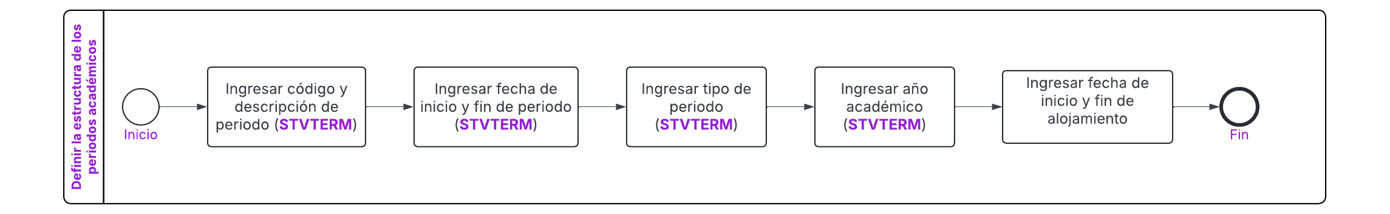
Overview: Procedimiento Definir la estructura de los periodos académicos
Se define la codificación de los periodos académicos para cumplir con los requerimientos Institucionales. Se debe definir las reglas de codificación: Ejm:
  4 caracteres: indicarán el año
  1 carácter: identificará el nivel académico.
  1 carácter: identificará la secuencia del periodo

Slide 13
Configuraciones
Se indican las páginas que se deben configurar para poder definir la estructura de los periodos académicos.

Slide 14
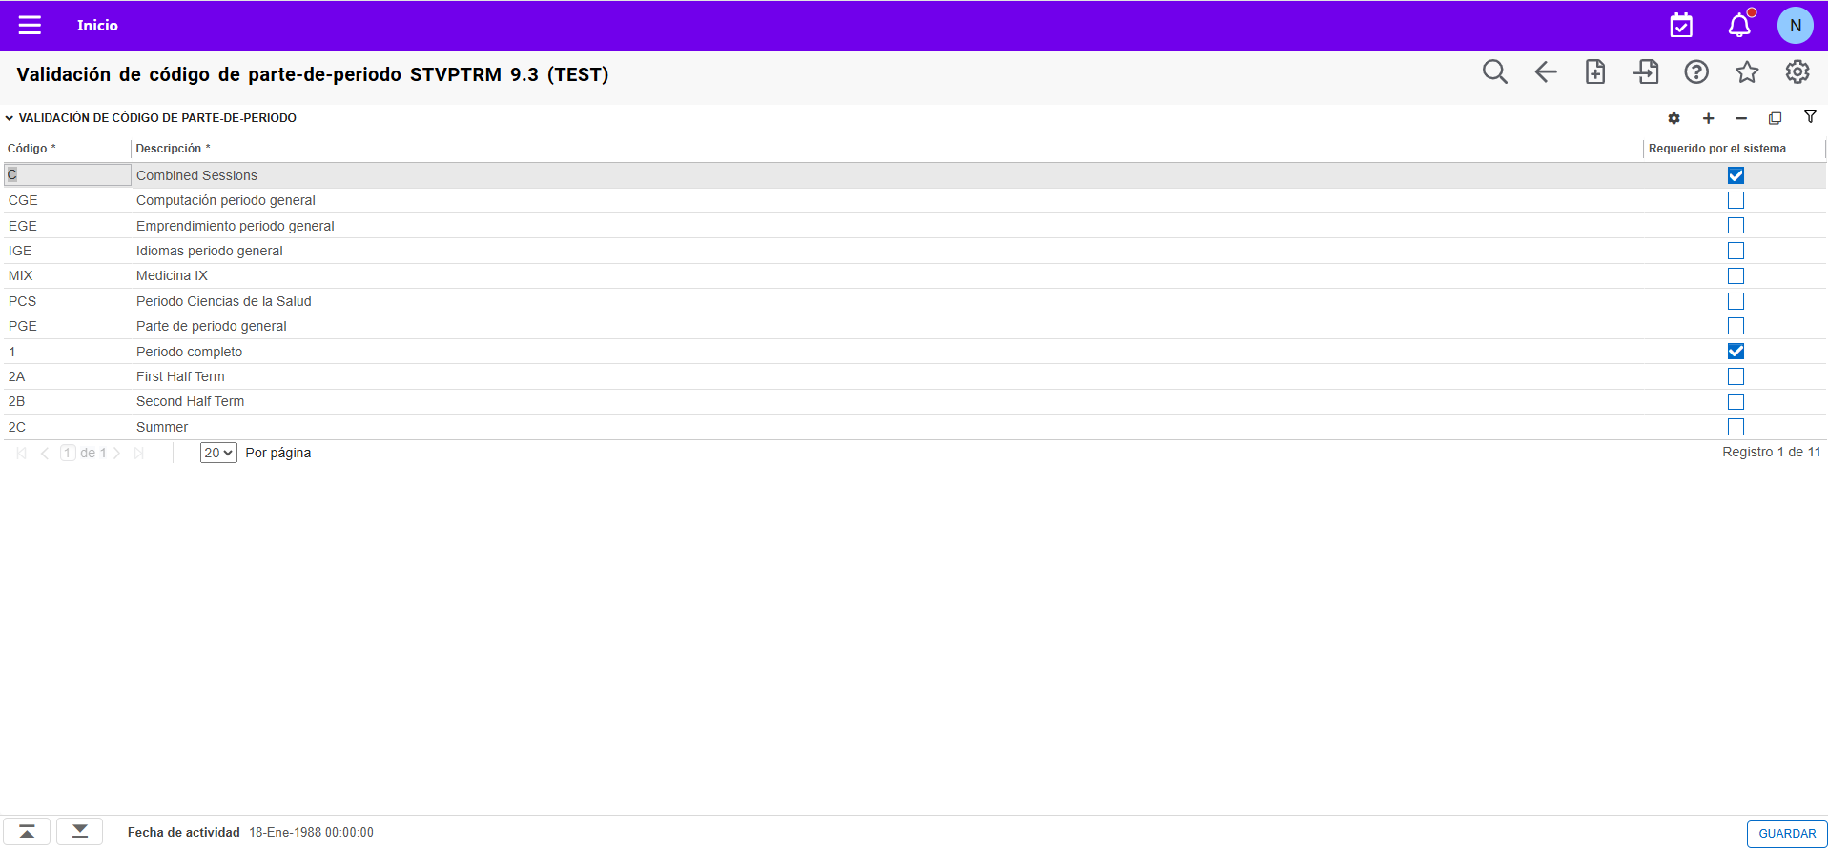
Tema: Configurar partes de periodo - STVPTRM
Para ingresar un nuevo código, debe hacer clic en esta opción
1
2
3
La Institución debe ingresar el código de la parte de período. Máximo: 3 caracteres.
Se debe incorporar la Descripción del código correspondiente.
Máximo: 30 caracteres
Debe existir la parte de periodo 1, la institución puede darle la descripción que requiera, por ejemplo: “Periodo Completo”
Se debe presionar “Guardar” para que la información quede registrada en el sistema
4

Slide 15
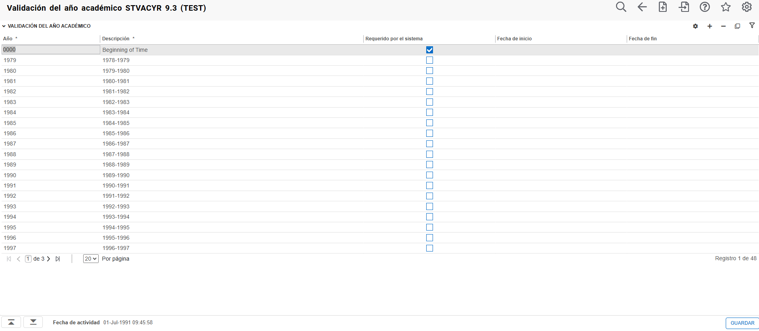
Tema: Configurar los años - STVACYR
Para ingresar un nuevo código, debe hacer clic en esta opción
1
2
3
4
5
Para la creación y validación del año académico se debe seguir el siguiente proceso:
1.- Debe presionar ‘+’ la para la creación del nuevo registro
2.- Ingrese el año: Código alfanumérico de 4 caracteres que representa el tipo de período.
3.- Ingrese la descripción del año creado.
4.- Activar checkbox de “Requerido por el sistema” solo para los años ‘0000’ y ‘9999’.
5.- Ingresar las fechas de inicio y fin del año creado. Campo opcional.
6.- Finalmente se deben guardar todos los registros creados.
Al finalizar guardar
6

Slide 16
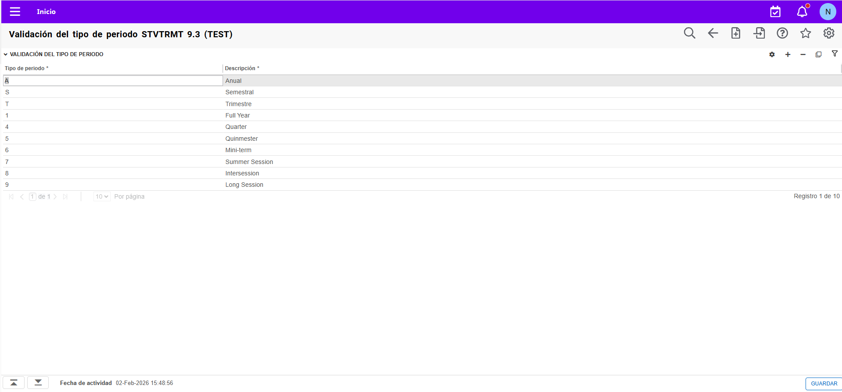
Tema: Configurar los tipos de periodo - STVTRMT
Para ingresar un nuevo código, debe hacer clic en esta opción
1
2
3
Para la creación de los tipos de período; ejemplo trimestral, semestral, verano se debe seguir el siguiente proceso:
1.- Debe presionar ‘+’ la para la creación del nuevo registro.
2.- Ingrese Tipo de período. Código alfanumérico de 1 caracteres que representa el tipo de período.
3.- Ingrese la descripción, Campo alfanumérico de hasta 30 caracteres que representa el nombre del tipo de período anteriormente.
4.- Finalmente se deben guardar todos los registros creados.
Al finalizar guardar
6

Slide 17
Definir la Estructura de los Períodos Académicos

Slide 18
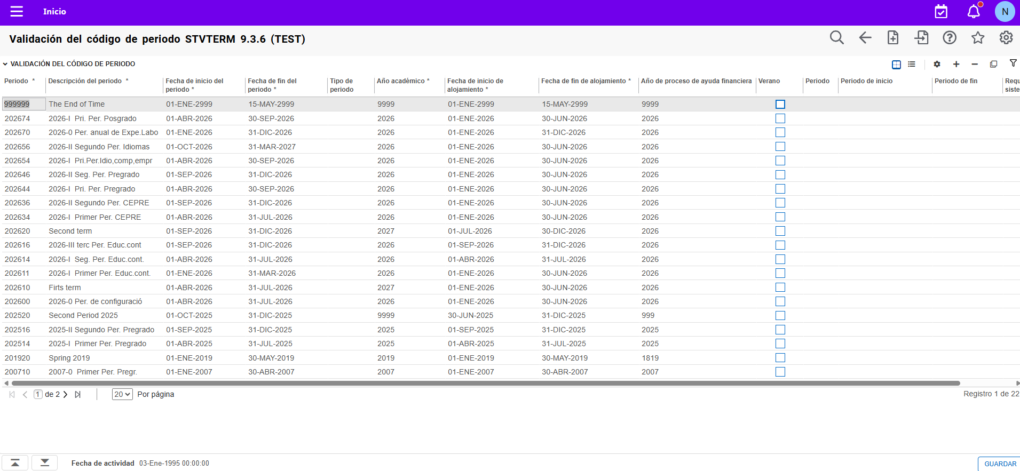
Tema: Configurar los periodos académicos – STVTERM 1/4
Seleccionar “Insertar”
1
2
3
5
4
Para la creación y definición de los períodos académicos, se debe seguir el siguiente proceso:
1. Debe presionar ‘+’ la para la creación del nuevo registro.
2. Período: Código alfanumérico de 6 caracteres que representa el código del período. (Requerido)
3. Descripción del período: Campo alfanumérico de hasta 30 caracteres que representa el nombre del período creado. (Requerido)
4. Fecha de inicio y fin del período: Campo tipo fecha que corresponde al inicio del periodo académico creado. (Requerido)
5. Año académico: Año correspondiente al código del o los periodos correspondientes. (Requerido)

Slide 19
Tema: Configurar los periodos académicos 2/4
6
7
8
Página destinada a la creación y definición de los períodos académicos
6. Tipo de período: Depende de STVTRMT, corresponde al tipo de período que se asignará a este código de período. (Opcional)
7. Fecha de inicio de alojamiento: Campo tipo fecha que corresponde al inicio del periodo de alojamiento, se debe configurar así no te tenga el servicio de alojamiento. (Requerido). Se ingresan las mimas fechas del período.
8. Fecha de fin de alojamiento: Campo tipo fecha que corresponde al fin del periodo de alojamiento, se debe configurar así no te tenga el servicio de alojamiento. (Requerido). Se ingresan las mimas fechas del período.

Slide 20
Tema: Configurar los periodos académicos 3/4
9
10
11
12
9. Año de proceso de ayuda financiera: Año que corresponde al período de ayuda financiera, se debe configurar así no se utilice el módulo de ayuda financiera. (Requerido).
10. Verano: Se utiliza para indicar que es un período de vacaciones. (Opcional)
11. Período: Corresponde al número del período para el módulo de ayuda financiera (Opcional)
12. Período de inicio: Corresponde al período de inicio de ayuda financiera (Opcional)

Slide 21
Tema: Configurar los periodos académicos 4/4
13
14
13. Período de fin: Corresponde al período de fin de ayuda financiera (Opcional)
Requerido por el sistema: Requerido para los períodos 000000 y 999999 inicio y fin de los tiempos.
Al finalizar el ingreso de los registros, debe guardar todo su progreso.
15
Al finalizar guardar los ingresos

Slide 22
Resumen
Definir la estructura de los periodos académicos

Slide 23
Resumen: Procedimiento
Definir la estructura de los períodos académicos:
Los períodos constituyen unidades de tiempo durante las cuales la institución ejecuta diversas actividades académicas, tales como los procesos de admisión, la inscripción de cursos (matrícula), el registro de calificaciones, el registro de asistencia, así como los procesos de graduación y los procesos financieros. Estos períodos permiten activar o desactivar dichas actividades según corresponda.
La creación de los periodos académicos se realiza a través de la tabla de validación STVTERM.
Los periodos están asociados a Años Académicos (lectivos) y tipos de periodo que deben ser codificados previamente a través de las tablas de validación STVACYR y STVTRMT, respectivamente.
Al crear los códigos de periodo, también se designan sus propiedades básicas como fecha de inicio y fin, año de ayuda financiera y fechas de inicio y fin de alojamiento.
Aun cuando en la institución no maneje el alojamiento a estudiantes ni ayudas financieras, estos elementos deben asignarse al periodo.

